Slide 1


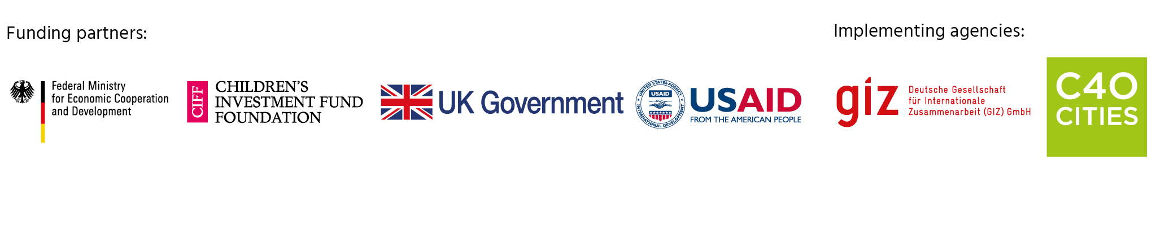
C40 Cities Finance Facility
Preparación de proyectos de Transporte Cero Emisiones
Experiencia del C40 Cities Finance Facility en México

Slide 2
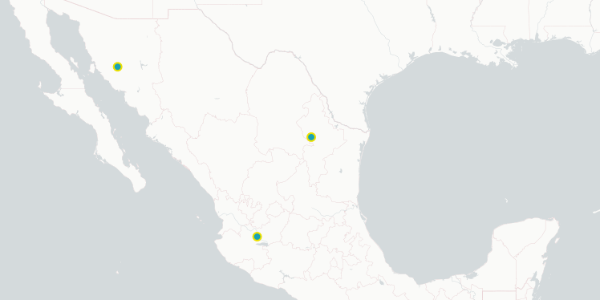

Ciudades Mexicanas hacia la Movilidad eléctrica
2da Fase
Preparación de proyectos
Hermosillo
Desarrollo de capacidades
Monterrey
Perspectiva de género
Intercambio de conocimientos
Guadalajara
Asociaciones y cooperación

Slide 3
Fases de planeación en un proyecto de electromovilidad
$
1
Preparación (Preinversión)
Asesoría técnica, subsidio, crédito
Diagnósticos, factibilidad, planeación
2
Asesoría técnica, subsidio, crédito, inversión, fondeos
Inversión
Diseño, licitación, Ingeniería, Compra
3
Operación
Garantías, fondeo, subsidio
Carga, Mantenimiento, Pago de deuda, Monitoreo
Fuente: CEPEP

Slide 4
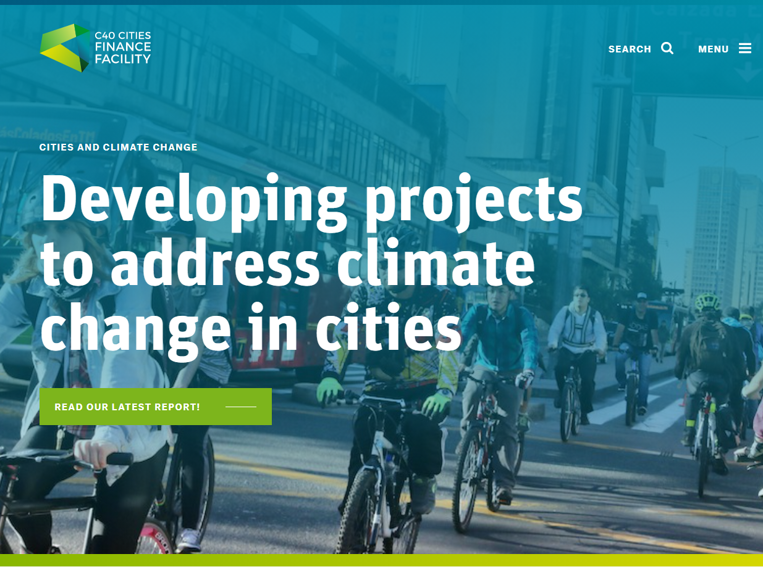
Gestión de Conocimiento
www.c40cff.org

Slide 5
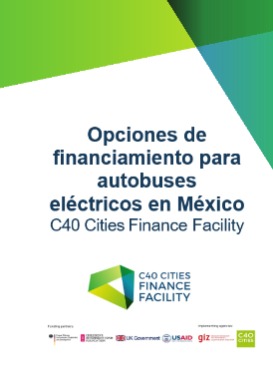
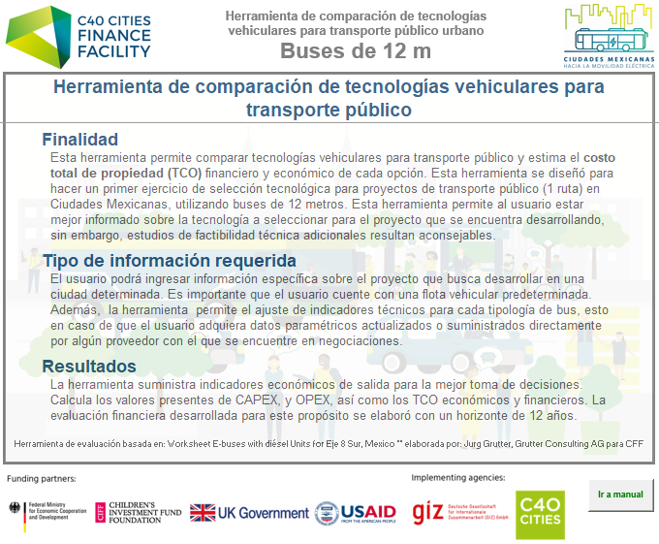
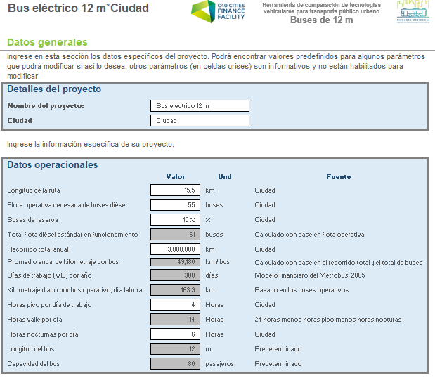
Recursos disponibles a partir de las experiencias del programa C40 CFF
Fuentes de financiamiento:
Recursos locales, bancas de desarrollo y comerciales, y opciones de financiamiento verde
Esquemas de financiamiento
Herramienta para el cálculo y comparación del Costo Total de Propiedad de autobuses de transporte público de 12m y 18m.

Slide 6
Cambio de Paradigma
Nueva estructura en proyectos de electromovilidad
Esquema tradicional
Gobierno
Operadores
Inversionistas
Fuente: Opciones de Financiamiento para Autobuses Eléctricos C40 CFF

Slide 7
Clasificación del financiamiento
Fuente: Opciones de Financiamiento para Autobuses Eléctricos C40 CFF

Slide 8

Esquemas de financiación para la electromovilidad
Asociaciones público- privadas (APP)
Pay as You Save (PAYS)
Financiamiento mixto o concesional
Separación de activos
  Casos de éxito internacionales
  Estructuración de esquemas
  Identificación de los actores y su rol
  Ventajas comparativas de cada modelo
  Viabilidad en el contexto

Slide 9
Arreglos financieros e institucionales
Fuente: Abramskiehn & Clark, 2008

Slide 10
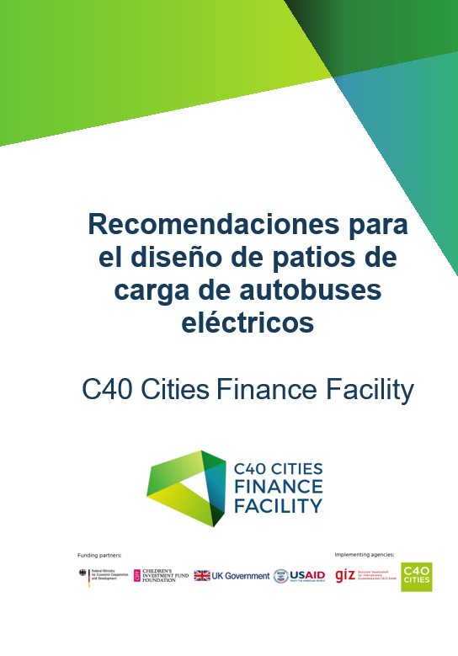
Recomendaciones Diseño de Patios
  Dimensiones mínimas de la electroteminal
  Infraestructura mínima requerida
  Obra Civil y Eléctrica
  Análisis de horarios de Carga y tarifas diferenciadas
  Selección y Distribución de equipamiento e infraestructura
  Sistemas de emergencia y seguridad
  Mantenimiento de infraestructura

Slide 11
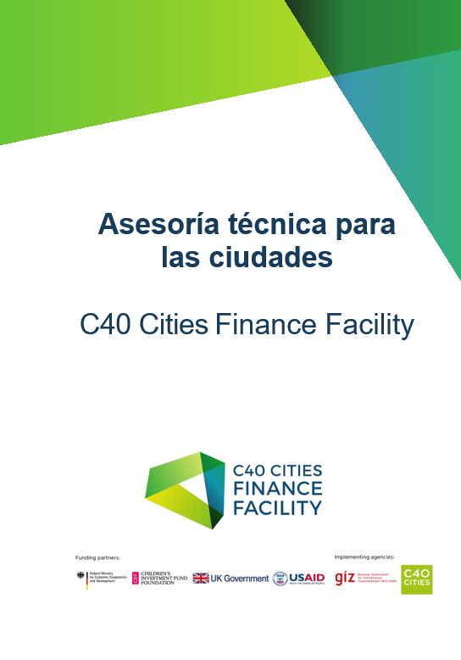
Fase de Inversión: Estudios Técnicos
(En elaboración)
  Recomendaciones institucionales y legales para la creación de bases de licitación
  Diseño de modelo operacional con flotas eléctricas
  Modelos de negocio para flotas con autobuses eléctricos

Slide 12

¡Gracias!
arturo.cadena@giz.de

